Slide 1

Sincrofasores
Curso de programación en Python - UNSAM
Dominguez, Luciano ldominguez@inti.gob.ar
Figueredo, Gaston figueredogaston@gmail.com
Mogliasso, Hernan hernan.mogliasso@gmail.com

Slide 2
Topics
Introducción
Desarrollo
Preguntas?

Slide 3
Introduccion

Slide 4
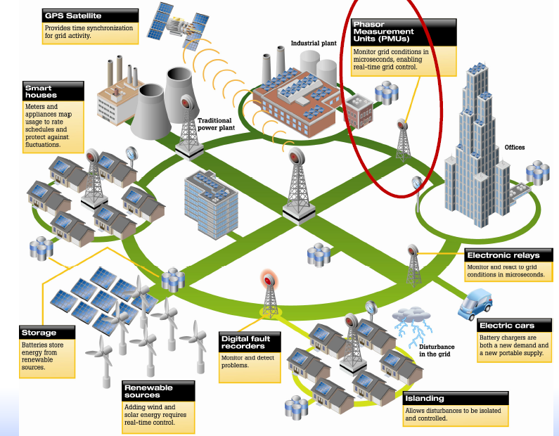
Introducción - Contexto
Se está produciendo un cambio de paradigma energético a nivel mundial: la migración de la matriz de hidrocarburos a la de energías eléctricas renovables: eólica, solar, hidroeléctrica y otras.
Una gran diversidad de modificaciones están siendo aplicadas a las redes eléctricas, los cuales se pueden agrupar en un nuevo concepto de sistemas eléctricos denominado Redes Inteligentes (Smart Grids).
Los PMUs (Phasor Measurement Units) son unos nuevos instrumentos electrónicos de central importancia para la observabilidad, el control y la protección de las redes eléctricas dentro del concepto de Redes Inteligentes (Fig. 1). Estos equipos incorporan e integran el cálculo de fasores de tensión y corriente, por un lado, y la utilización de la tecnología GPS como base de tiempo universal para un etiquetado temporal, por el otro, conformando una nueva generación de equipos que plantean un salto en la medición de parámetros eléctricos de red.

Slide 5
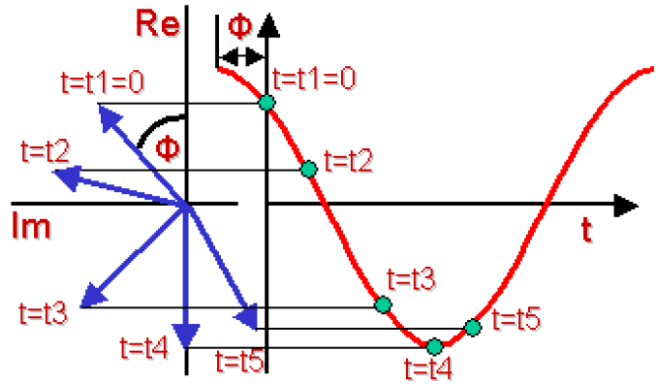

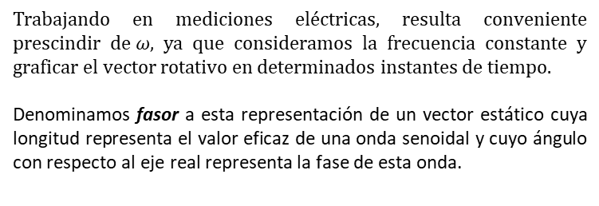
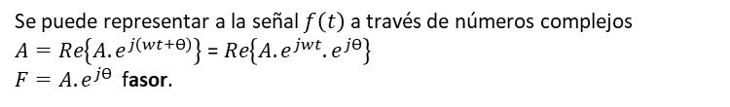
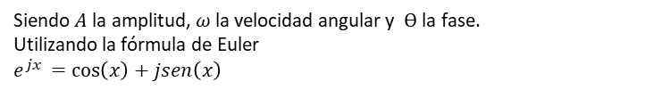
Introducción - Fasores
Las señales eléctricas alternas se pueden modelizar como ondas senoidales
$$f\left(t\right)=A.cos\left(ѡt+Ѳ\right)$$
Siendo $A$la amplitud, $ω$ la velocidad angular y $Ѳ$ la fase.
Utilizando la fórmula de Euler
$$e^{jx }=\cos\left(x\right)+jsen\left(x\right)$$
Se puede representar a la señal $f\left(t\right)$ a través de números complejos
$A=Re\left\{A.e^{j\left(wt+Ѳ\right)}\right\}$ = $Re\left\{A.e^{jwt}.e^{jѲ}\right\}$
$F=A.e^{jѲ}$ fasor.
Trabajando en mediciones eléctricas, resulta conveniente prescindir de$ω$, ya que consideramos la frecuencia constante y graficar el vector rotativo en determinados instantes de tiempo.
Denominamos fasor a esta representación de un vector estático cuya longitud representa el valor eficaz de una onda senoidal y cuyo ángulo con respecto al eje real representa la fase de esta onda.

Slide 6
Introducción – PMU Dataset
Los PMU caracterizan las señales eléctricas de tensión y corriente senoidales, convirtiéndolas en fasores. Y además, colocan a estos fasores etiquetas temporales de tiempo UTC, que obtienen del receptor GPS
Un ejemplo de los datos que entrega el equipo es el siguiente:
TimeStamp | Flag | Phase1 | V1 | Phase2 | V2 | Phase3 | V3 | Freq | dFreq/dt | SOC
2021-10-29 19:35:45.900 | 0 | -82,77 | 119,83 | 157,26 | 119,94 | 37,24 | 119,90 | 49,955 | -0,996 | 637711329459000000
Si analizamos el dataset, se puede ver que el equipo entrega una medición de una señal trifásica con su estampa de tiempo como índice.

Slide 7
Desarrollo del proyecto

Slide 8
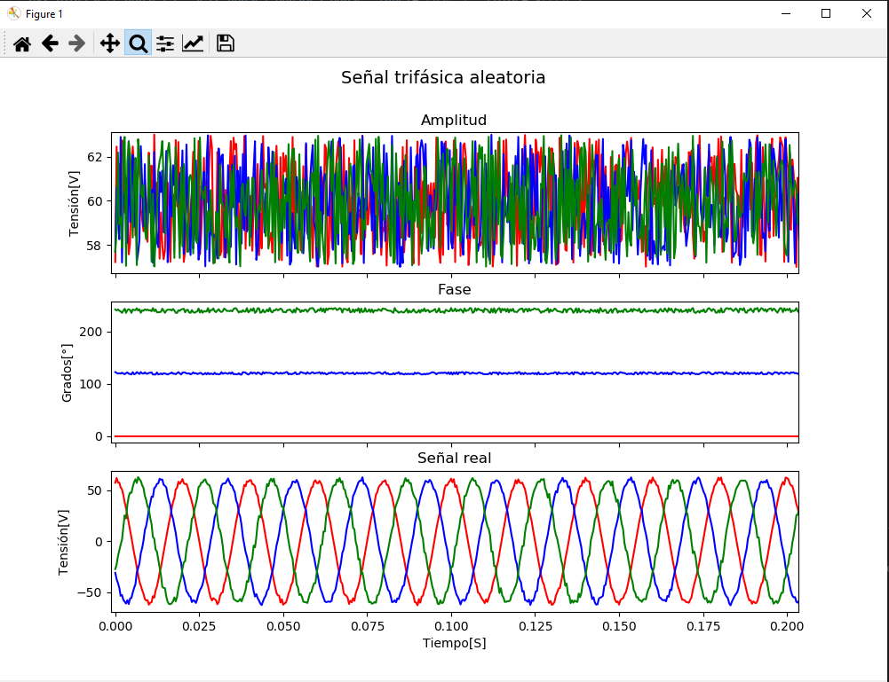
Generación de señal “random”

Slide 9
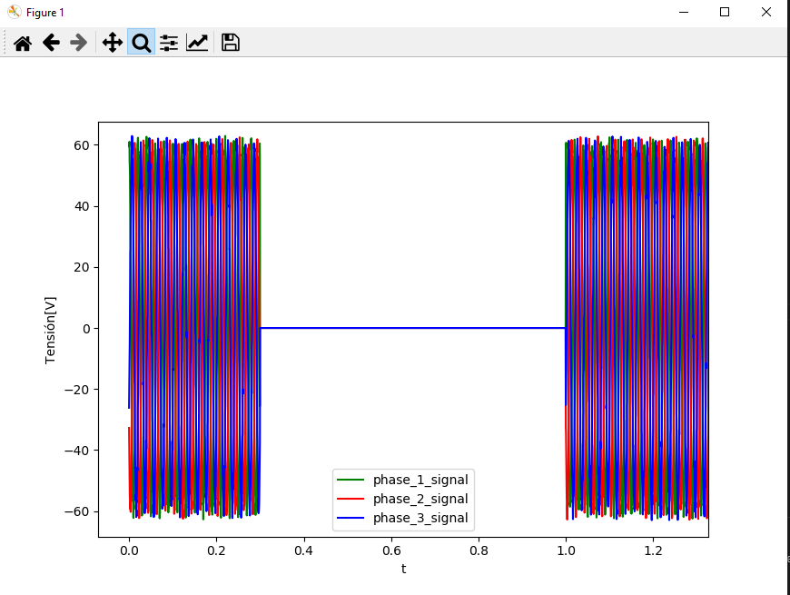
Simulacion de corte de servicio

Slide 10
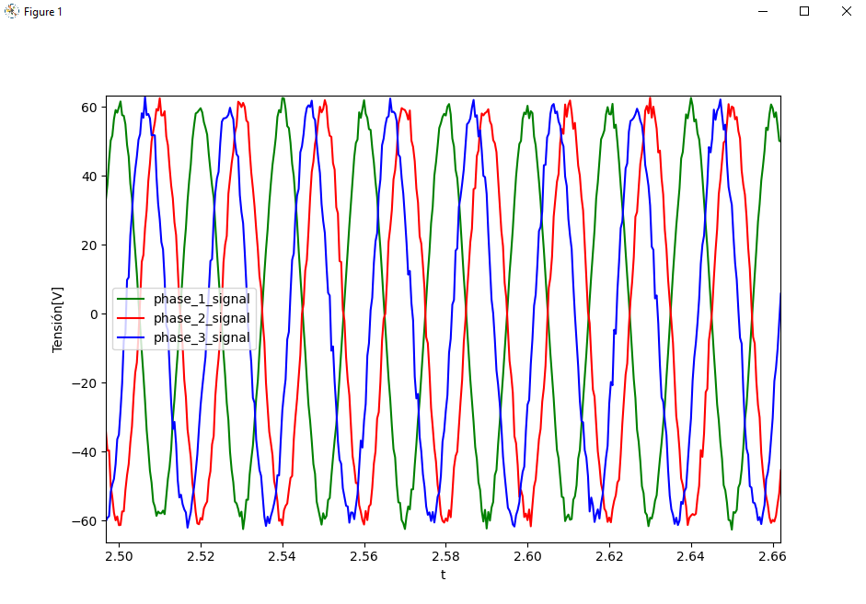
Simulacion de corrimiento de fase

Slide 11
Preguntas?

